Slide 1
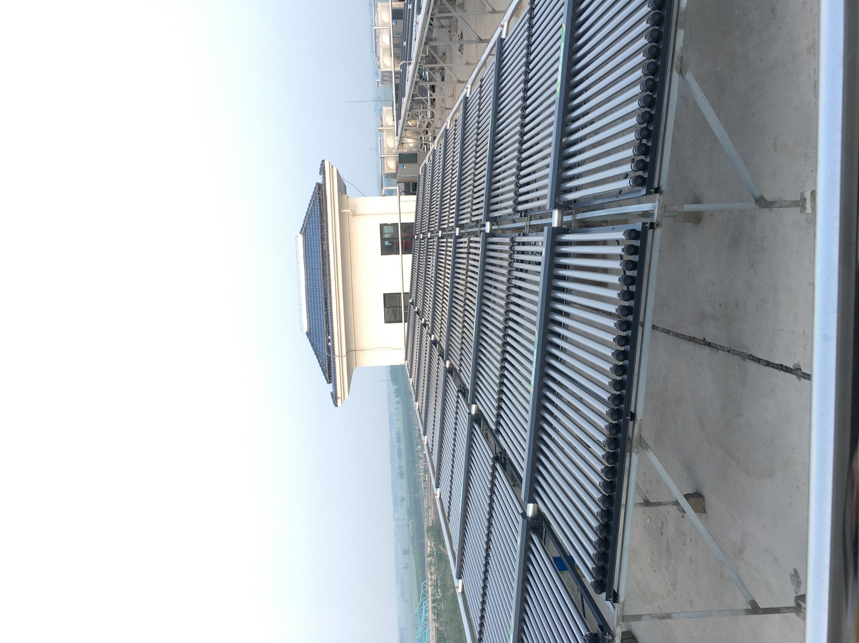
安徽航华电子科技有限公司

Slide 2
目录
1、公司起源由来
2、公司主营业务
3、工程实例

Slide 3
第一模块：公司简介
安徽航华电子科技有限公司前身致力于高校BOT合同能源管理，高校热水，开水系统的方案设计，产品供应，安装施工维护等，2015年，公司高层领导通过一年时间对市场的调研，2016年开始专注于做工程项目的热水及开水系统的研发，生产，销售，维护工程，主营业务范围为太阳能，空气能，燃气锅炉供热及采暖系统工程，太阳能空气能辅助热源供热系统，太阳能燃气锅炉辅助热源供热系统，空气能燃气锅炉辅助热源供热系统等热水循环系统；校园水，直饮水，水处理净化设备等饮水系统工程，公司专注于绿色环保能源，在热水及开水系统的解决方案上有很强的专用技能及施工经验，公司有完善的管理体系，在安徽的各个区域有一对一的市场部经理提供方案设计及工程规划，同时，工程部有专业的团队负责施工及调试运营，并有技术过硬的售后维护人员随时准备着为用户提供技术支持及售后维护。新世纪的今天，除了要提供过硬的产品外，客户需要更加完善的售后服务体系及良好的服务态度，公司一直秉承于“用心服务，诚信经营”八字方针，让客户满意及认可将是我公司永不改变的方针。2018 年。我公司一定会在专业技能，服务体系更加完善的基础上，和客户朋友共同进步，共筑明天事业的辉煌！

Slide 4
第二模块：经营产品介绍
太阳能介绍
空气能介绍
热水锅炉介绍
蒸汽锅炉介绍

Slide 5
项目推进过程中，产品主要合作伙伴有
史密斯
美的

Slide 6
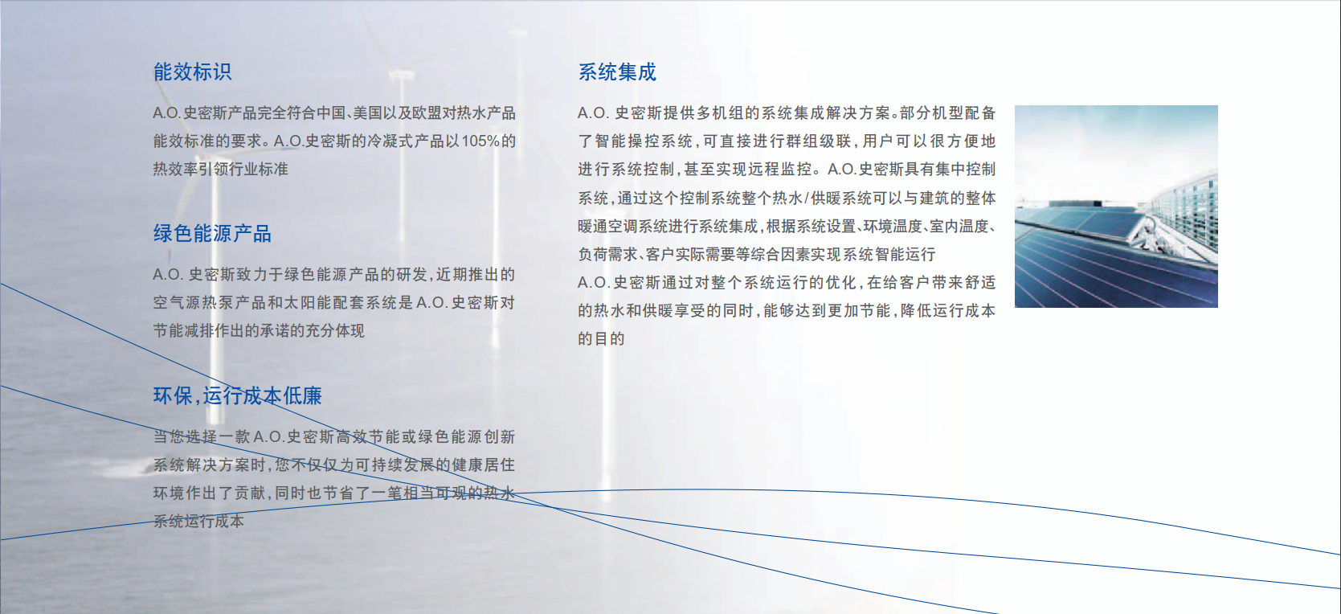
史密斯产品主要特点

Slide 7
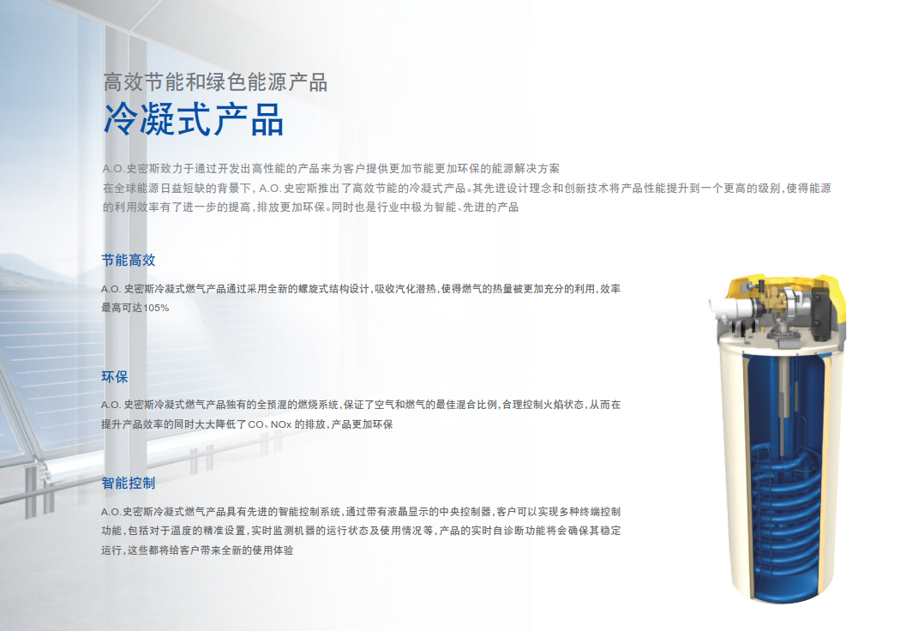
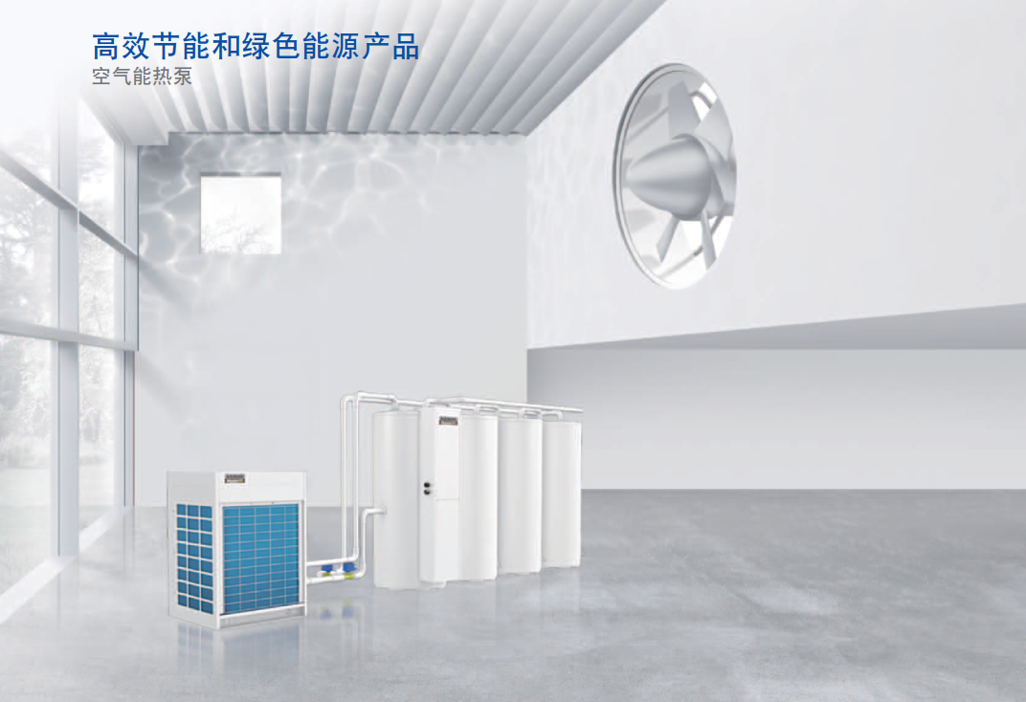
高效节能和绿色能源产品

Slide 8
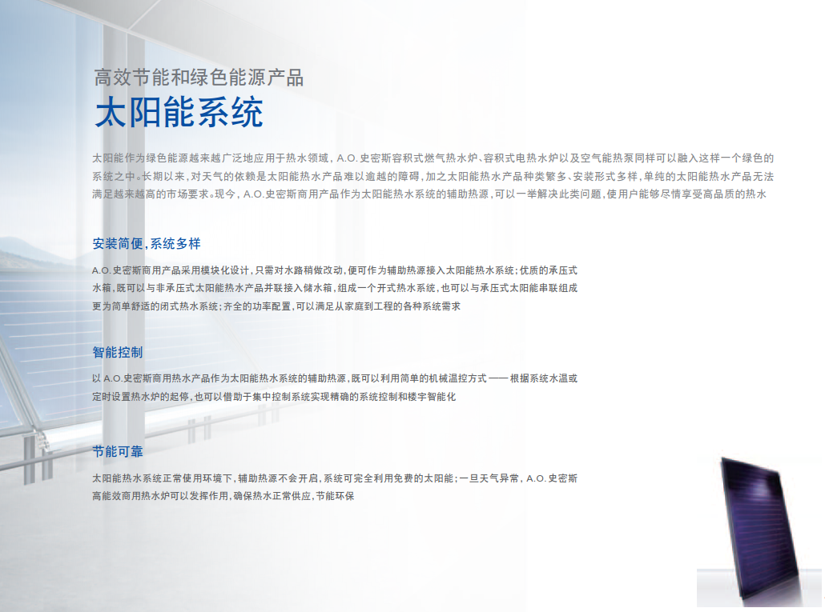
高效节能和绿色能源产品

Slide 9
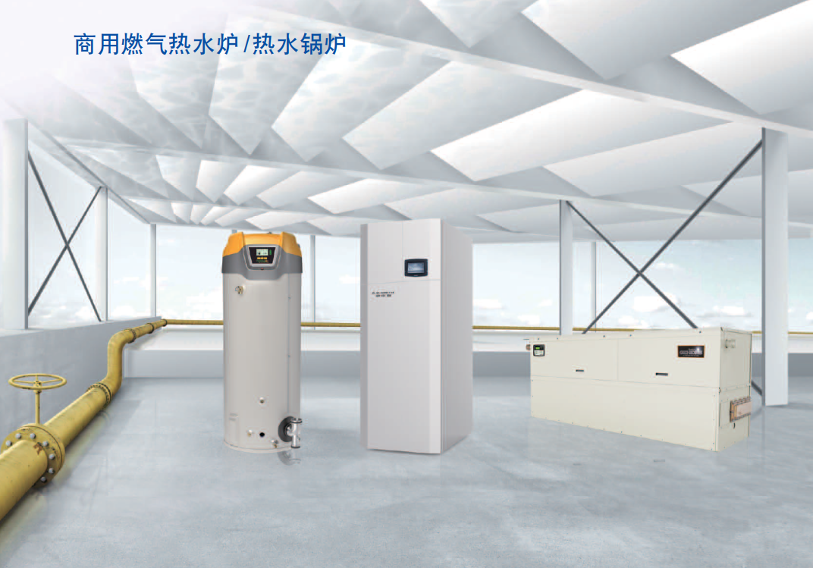
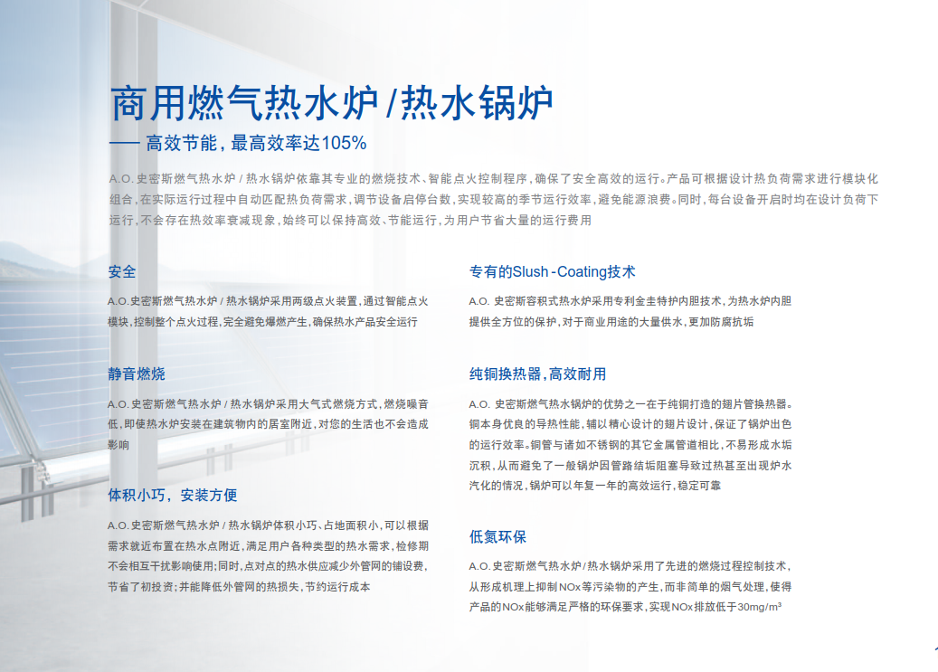
商用燃气热水炉/热水锅炉

Slide 10
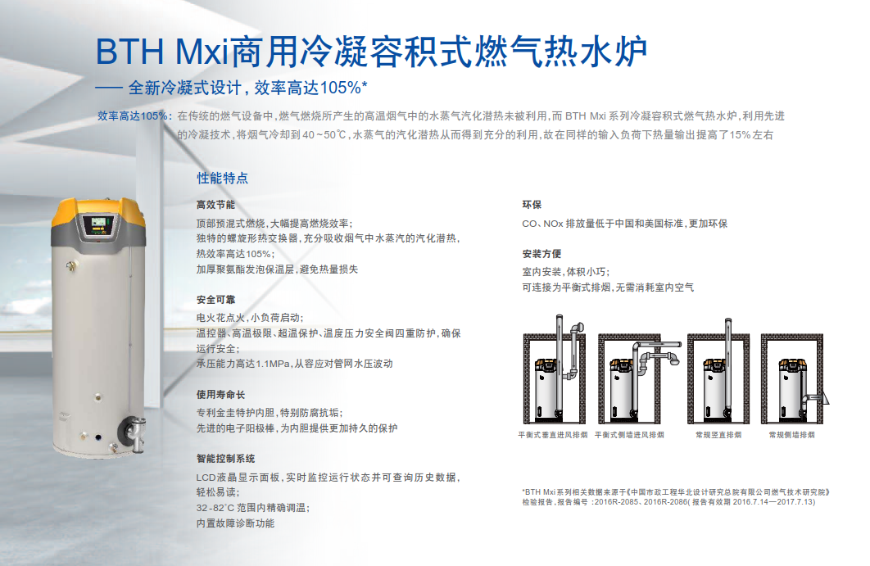
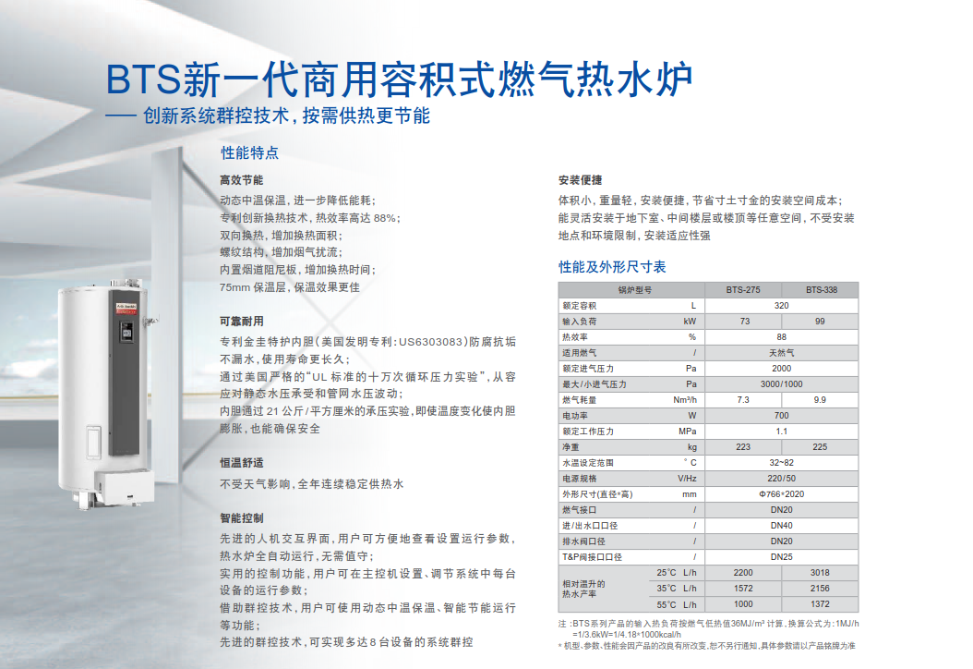
燃气热水炉展示

Slide 11
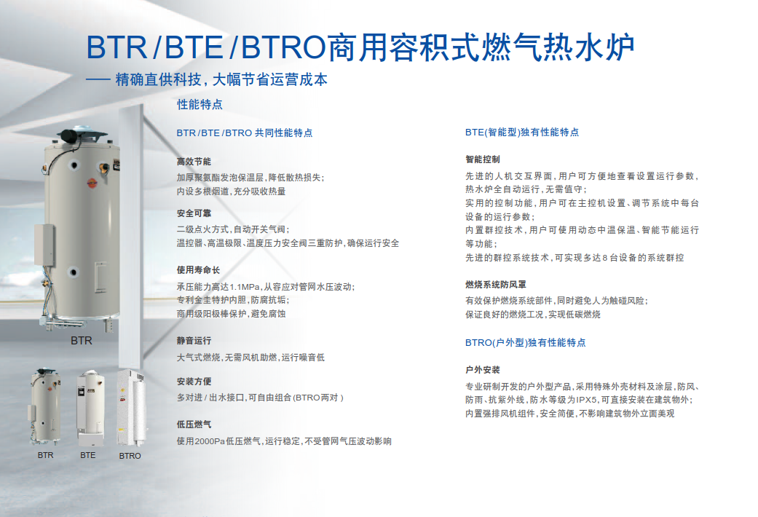
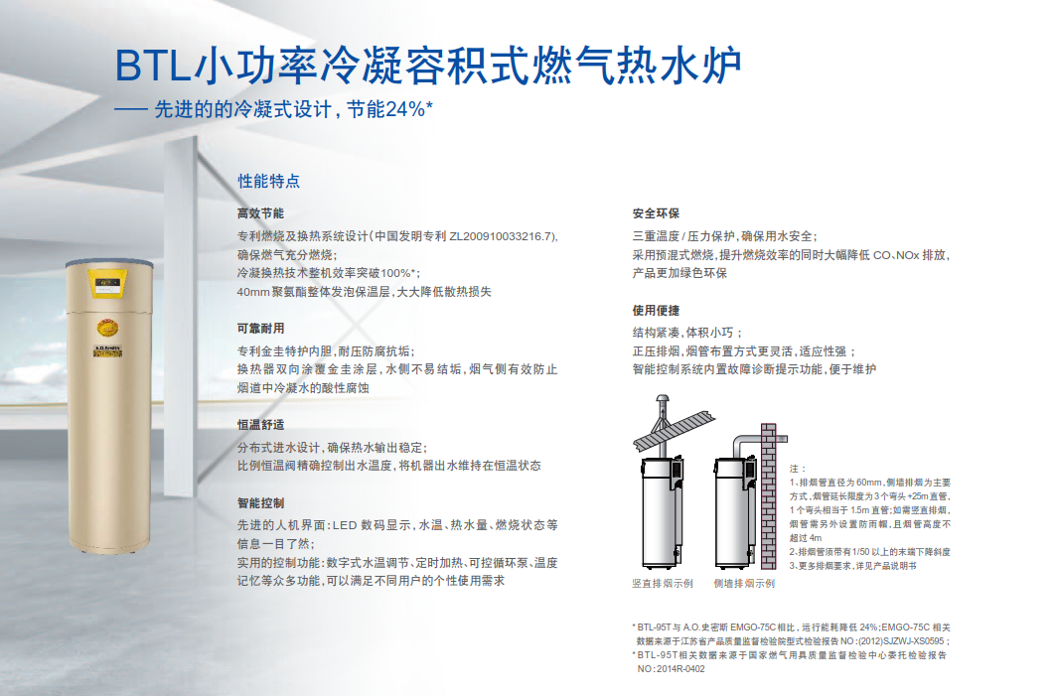
燃气热水炉

Slide 12
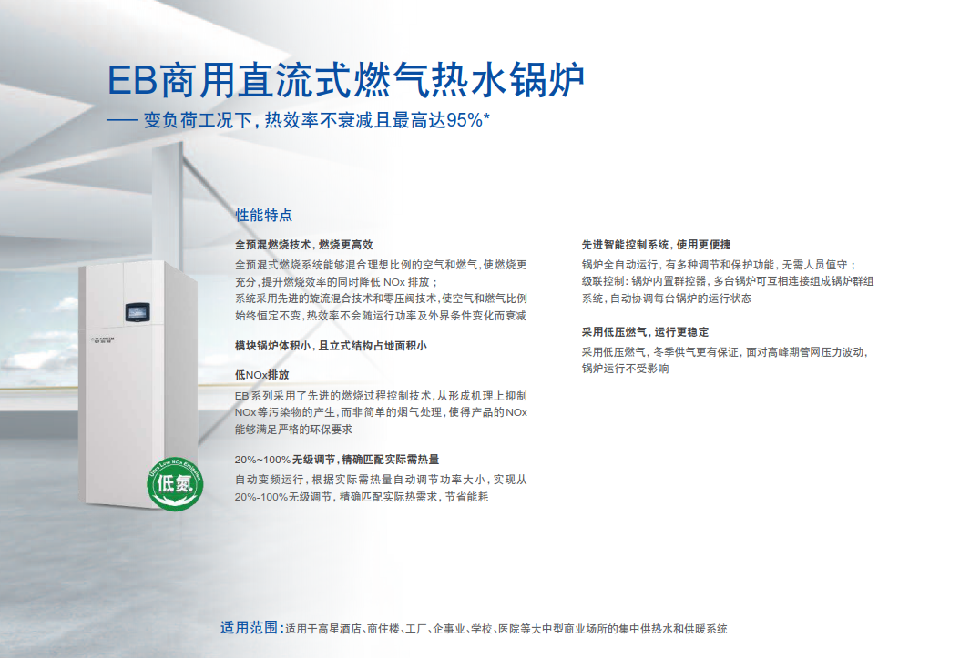
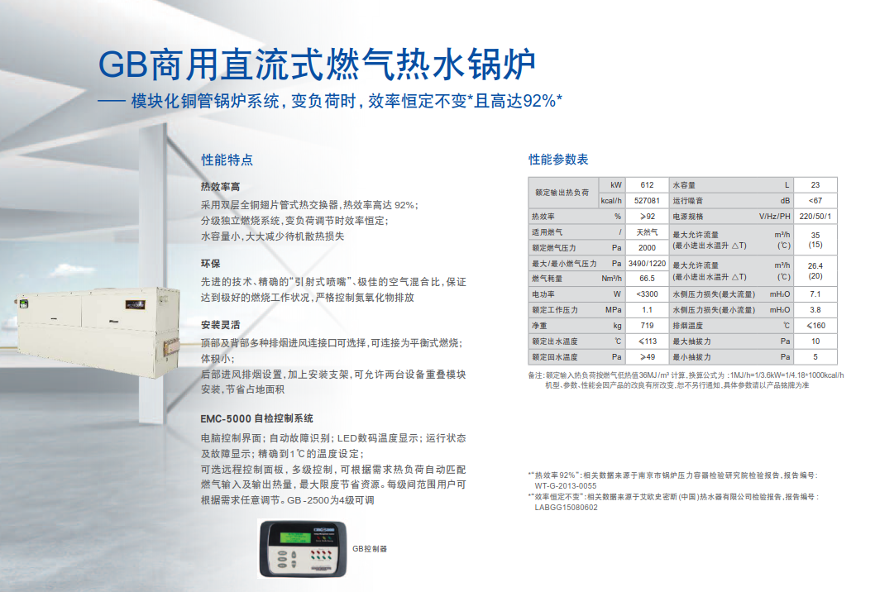
燃气热水炉

Slide 13
第三模块：样板工程介绍
泗县中医院项目介绍
泗县一中项目介绍
泗县人们医院项目介绍
阜阳十中项目介绍

Slide 14
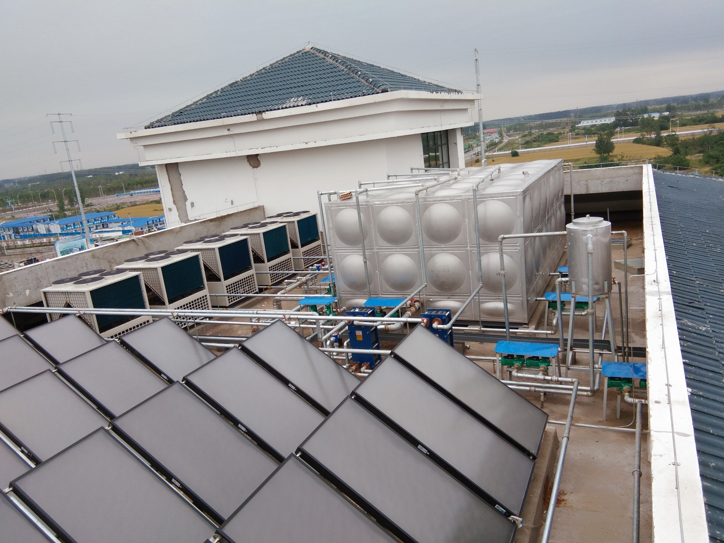
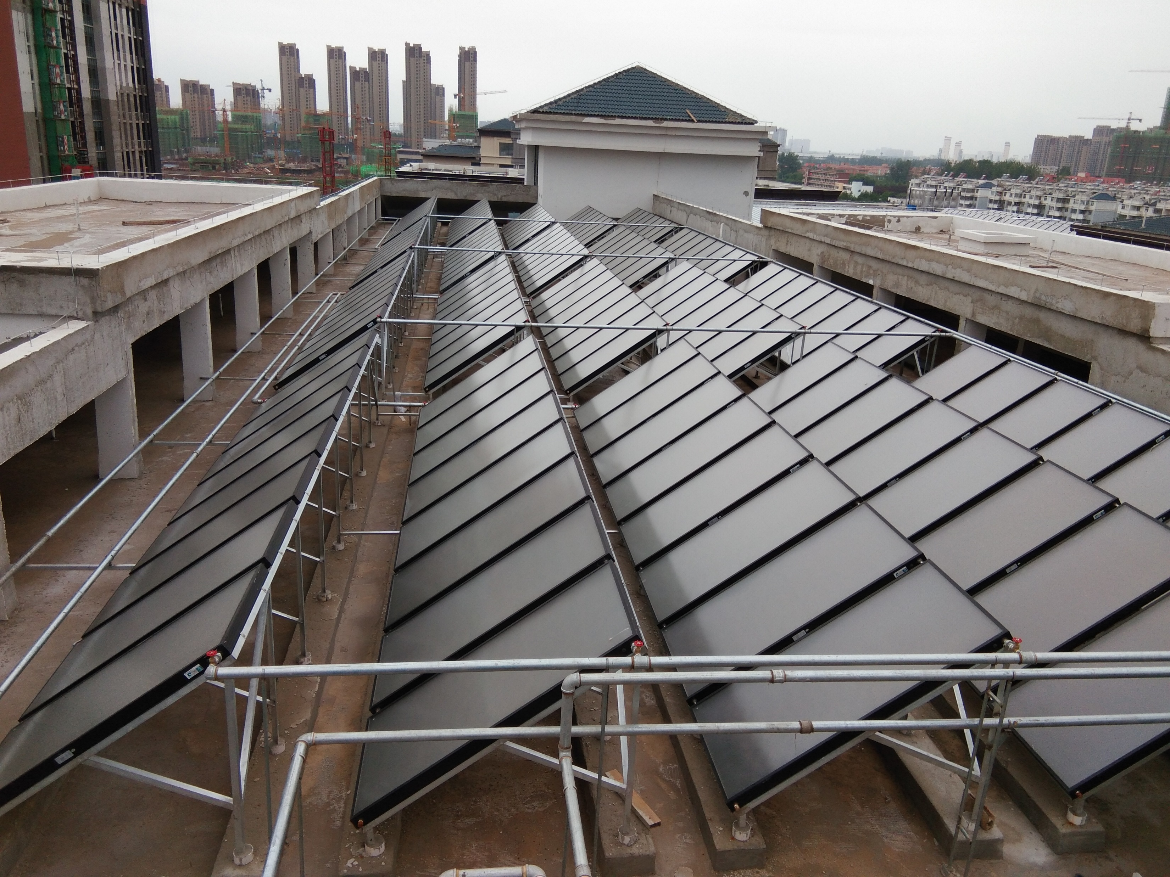
空气能+太阳能热水系统组合方案

Slide 15
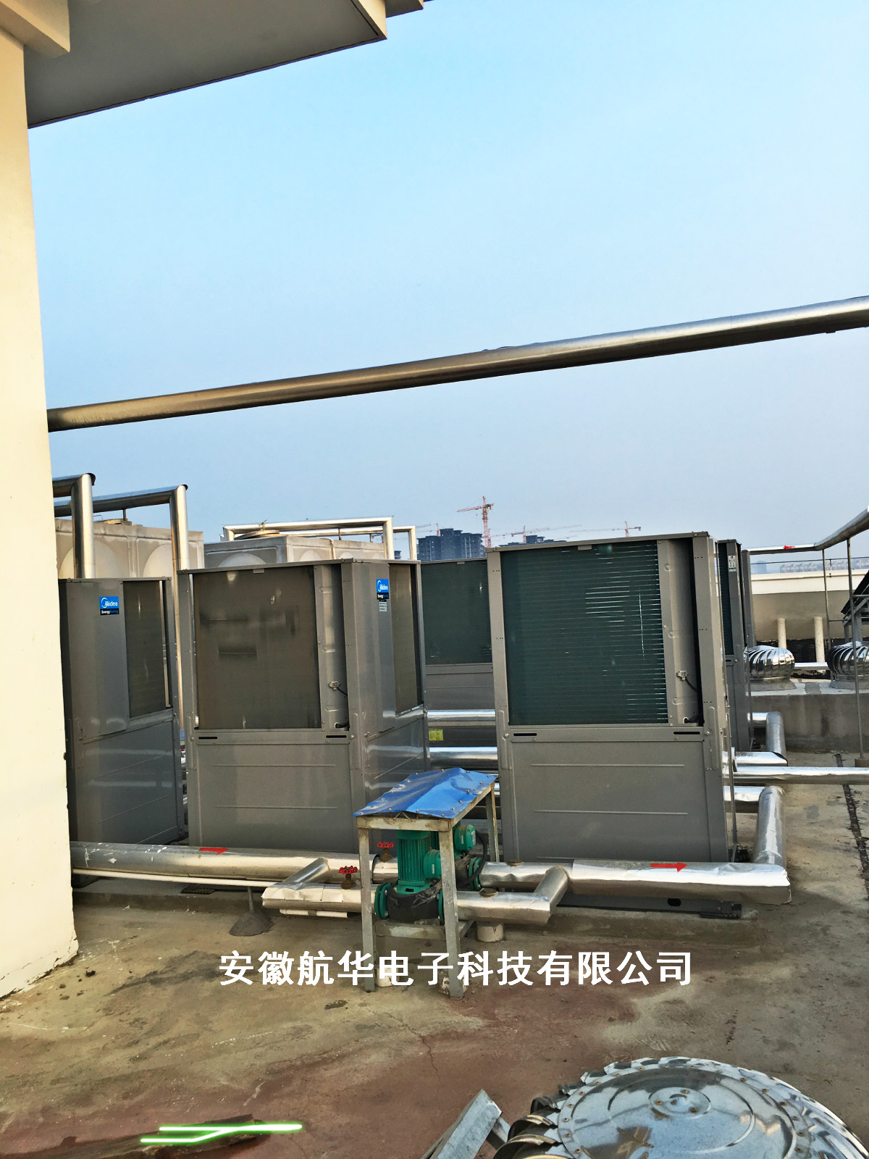


Slide 16
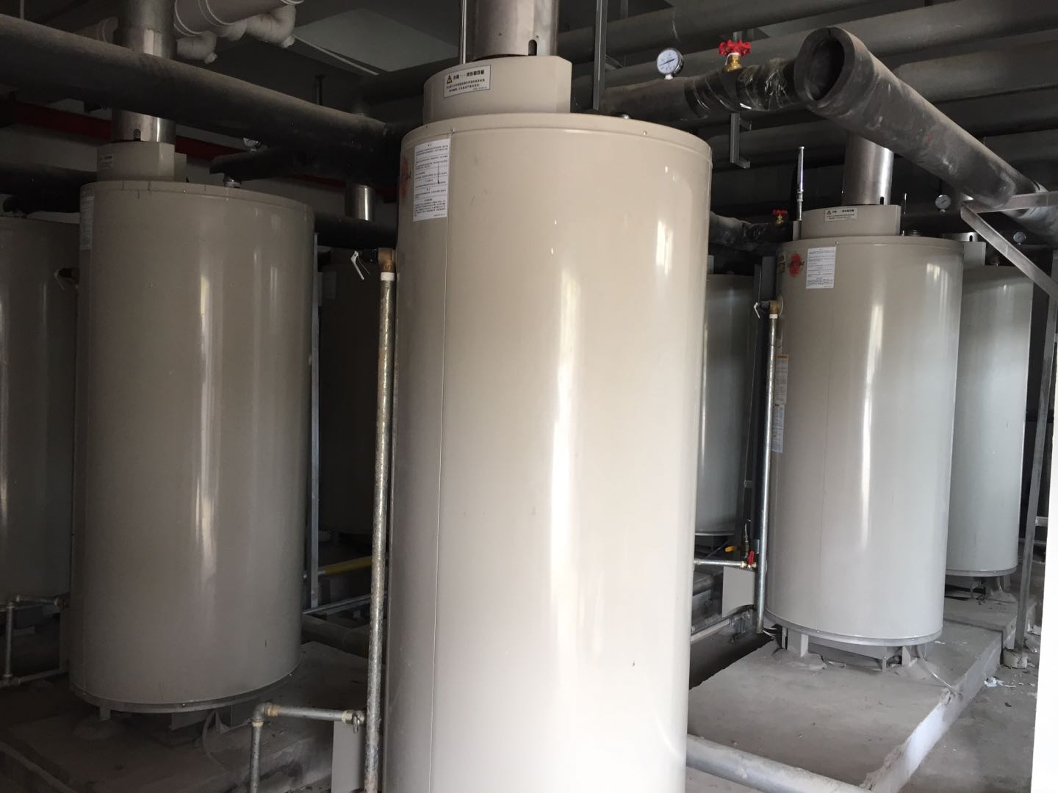
燃气锅炉+太阳能热水系统组合方案

Slide 17
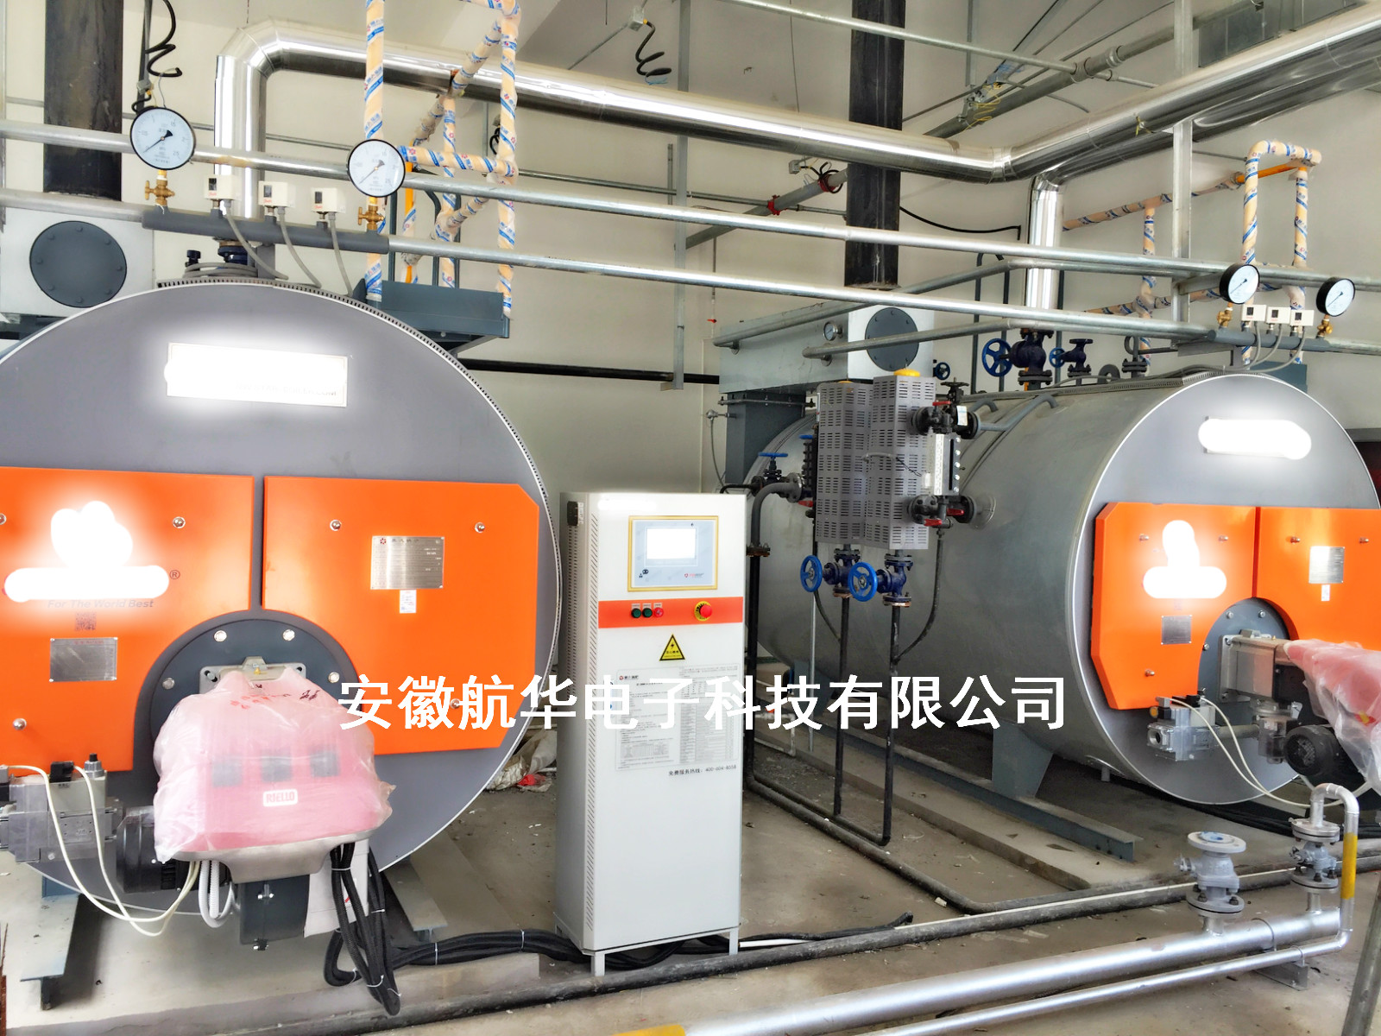
蒸汽锅炉+太阳能热水系统组合方案

Slide 18
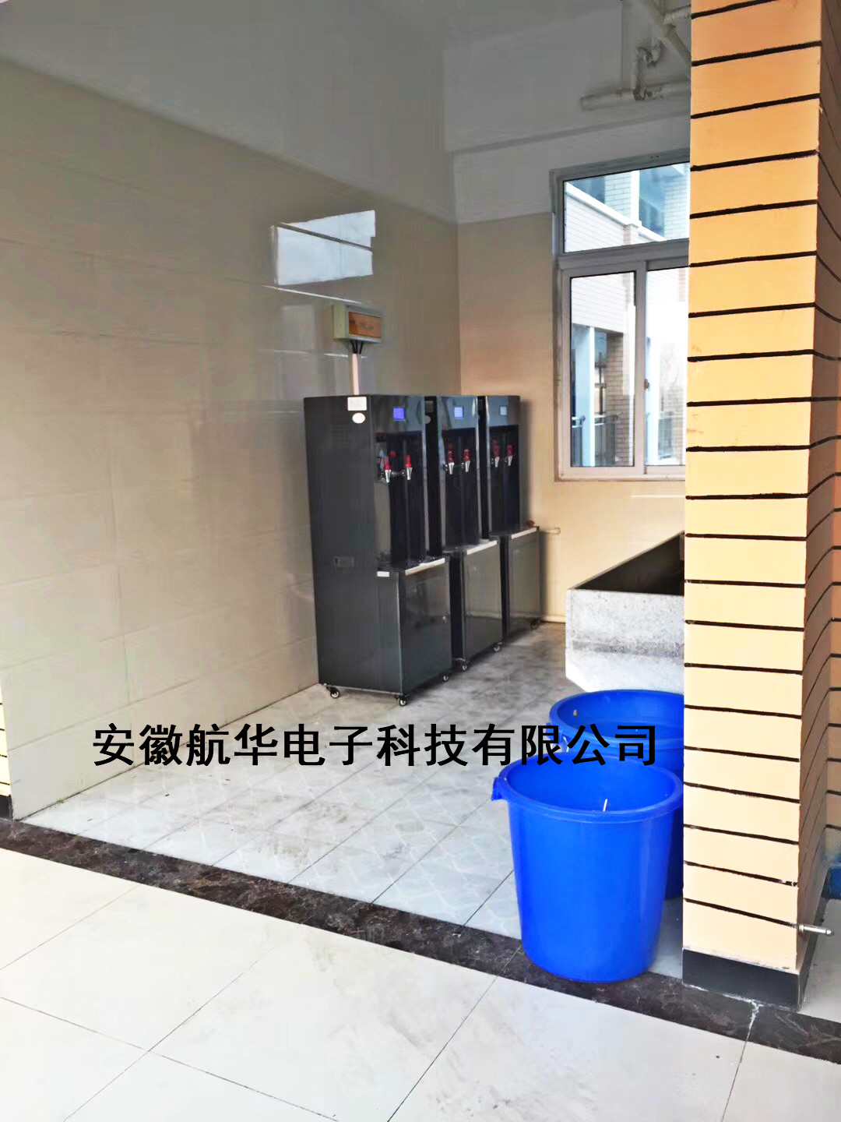
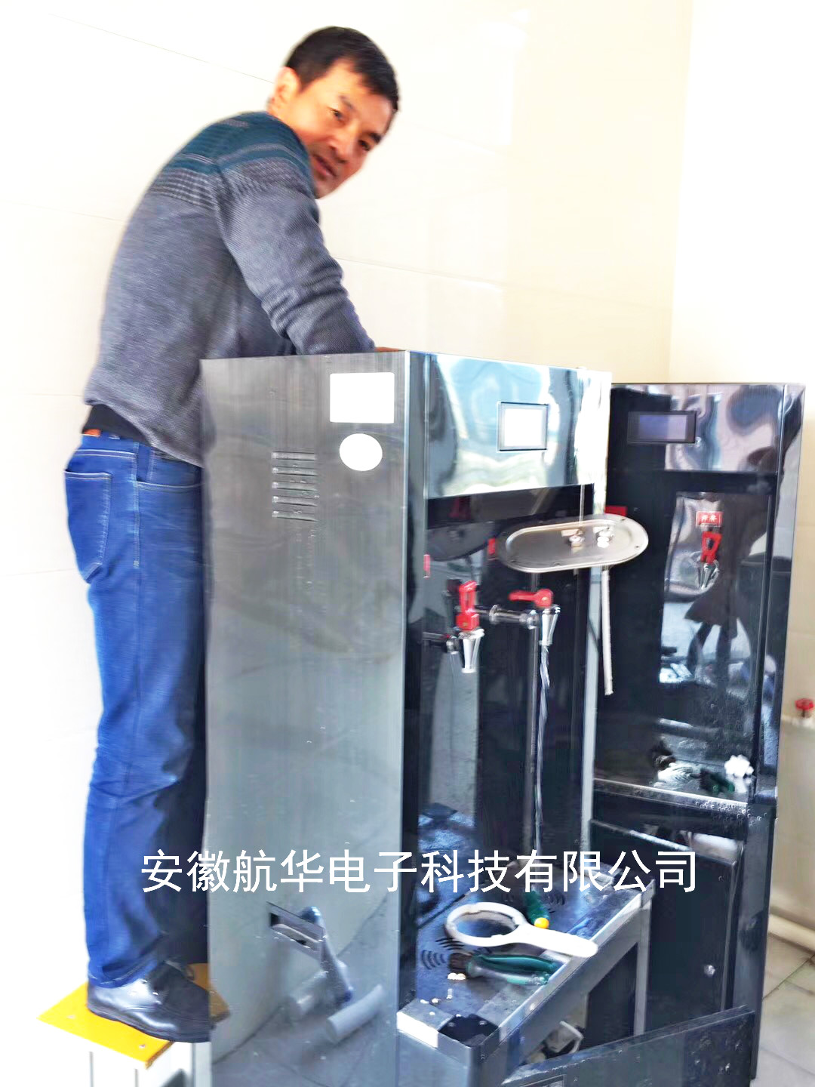
直饮水+开水器热水系统组合方案

Slide 19
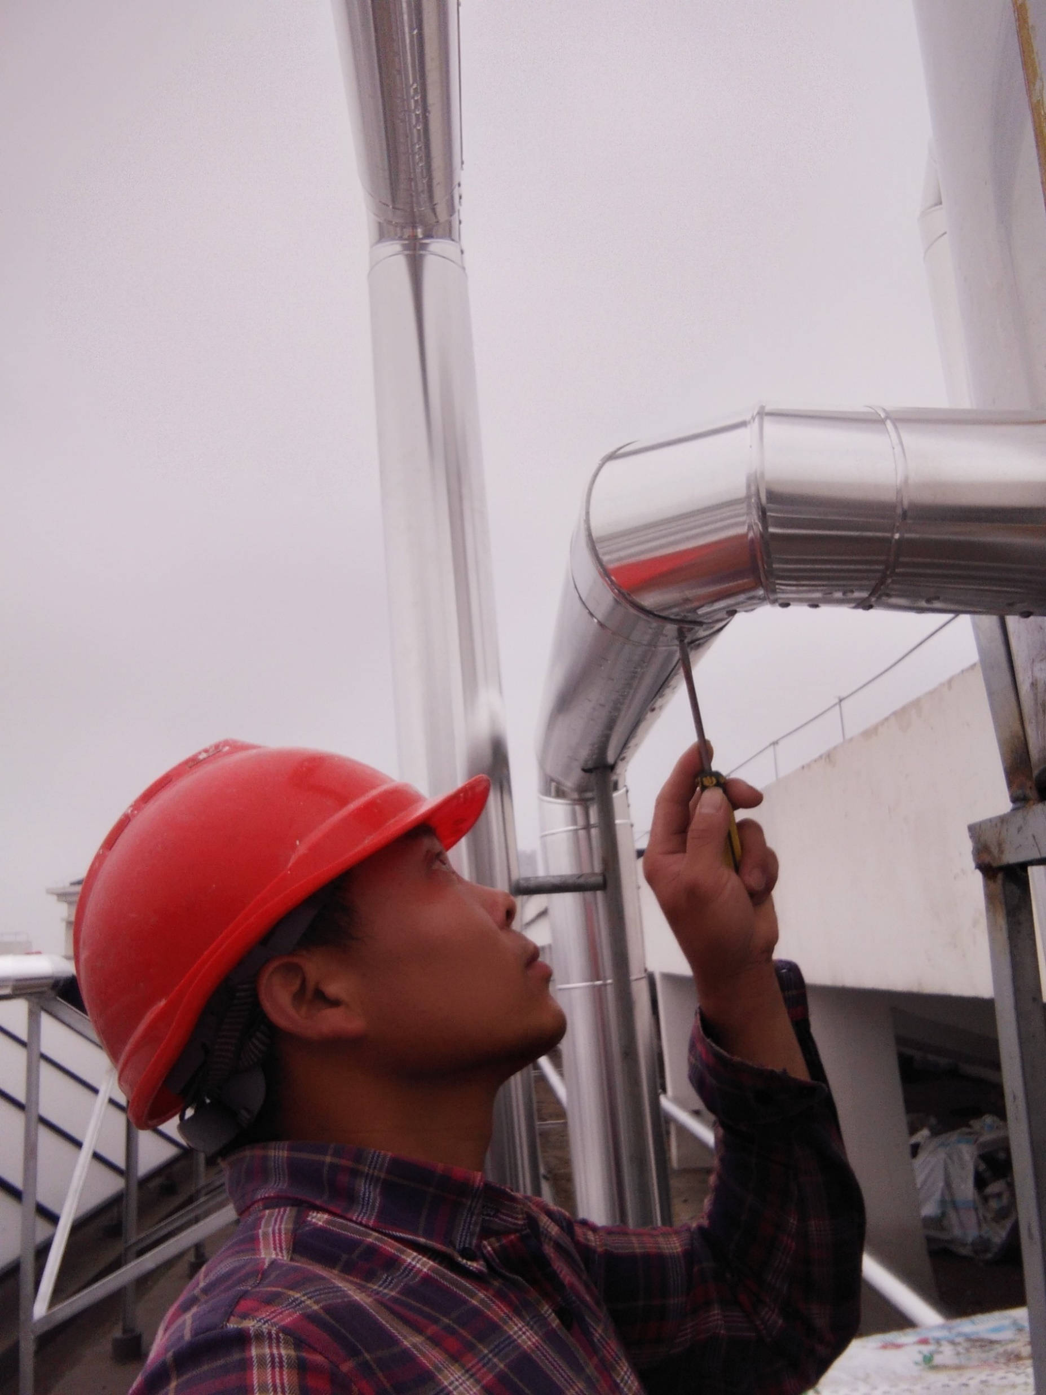
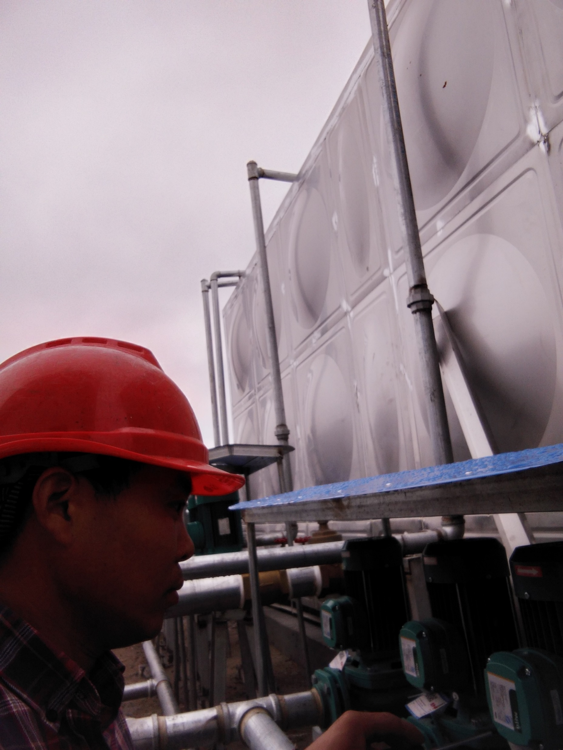
技术人员施工现场图：

